Slide 1
ENOA Parfume

Slide 2
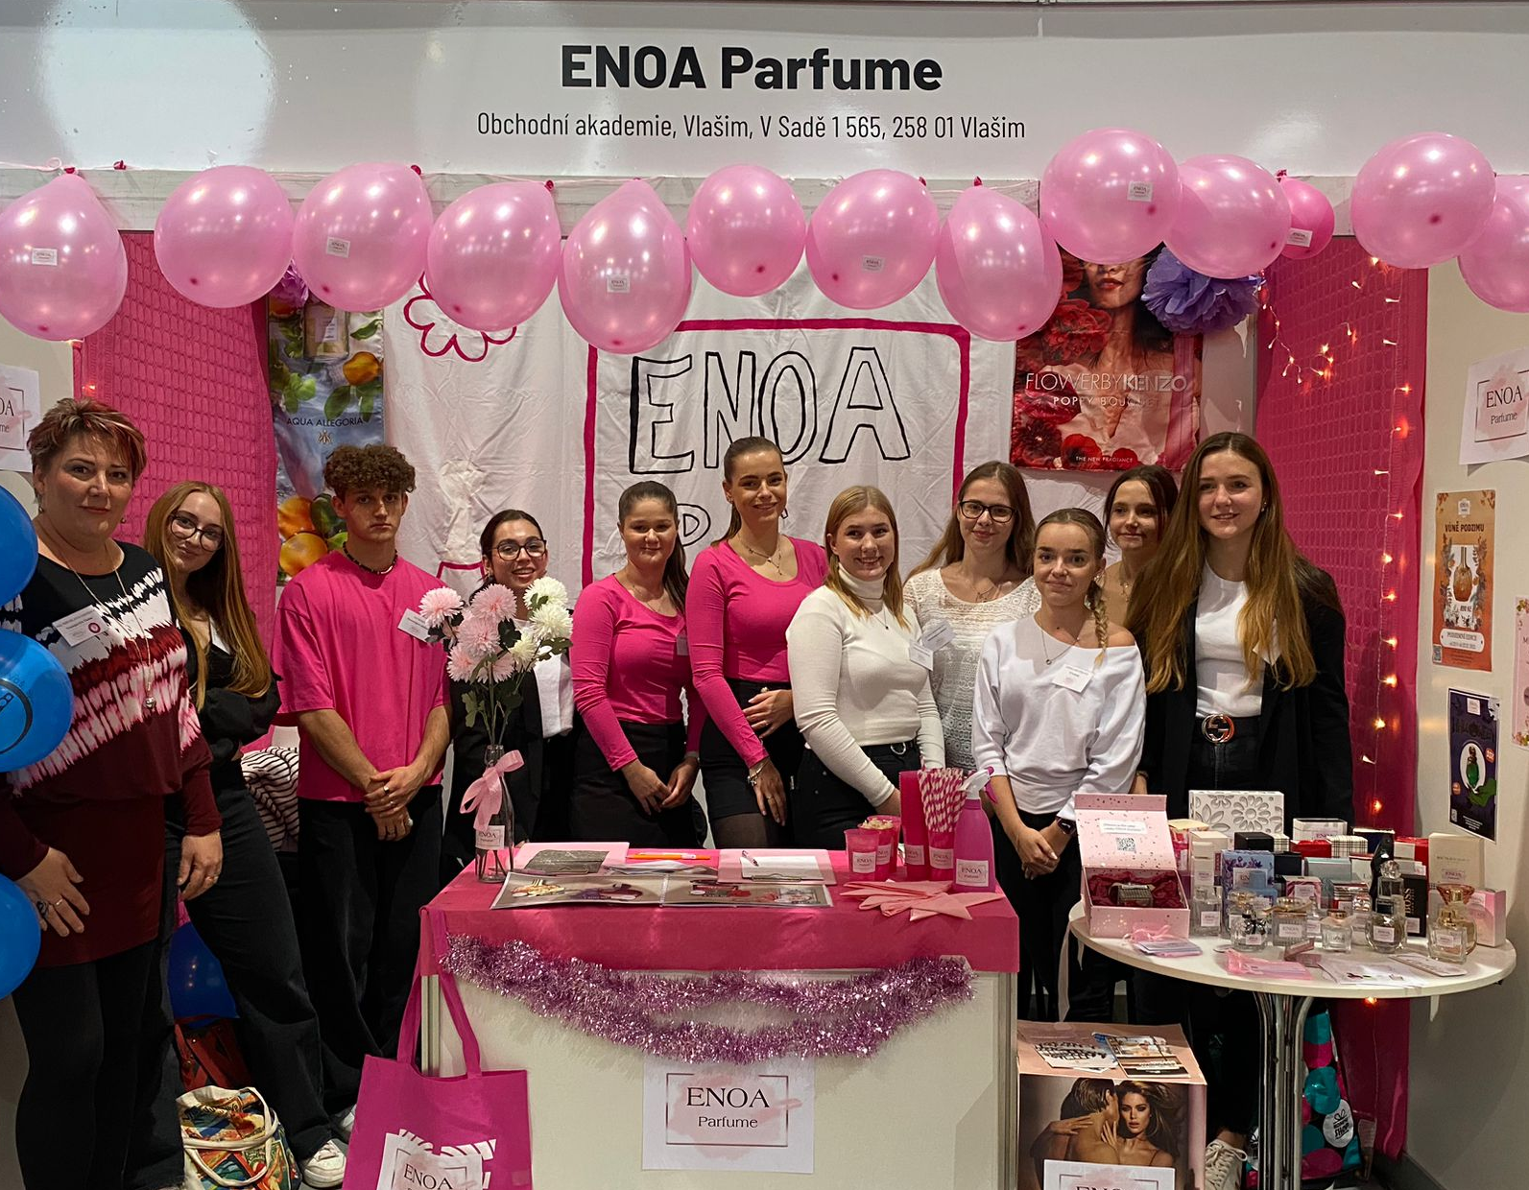
KDO JSME ?
FIRMA, ZABÝVAJÍCÍ SE
VÝROBOU A PRODEJEM
DÁMSKÝCH I PÁNSKÝCH PARFÉMŮ
TÝM CÍLEVĚDOMÝCH
MLADÝCH LIDÍ
VÝROBA A PRODEJ
PARFÉMŮ
ORIGINÁLNÍ VŮNĚ

Slide 3
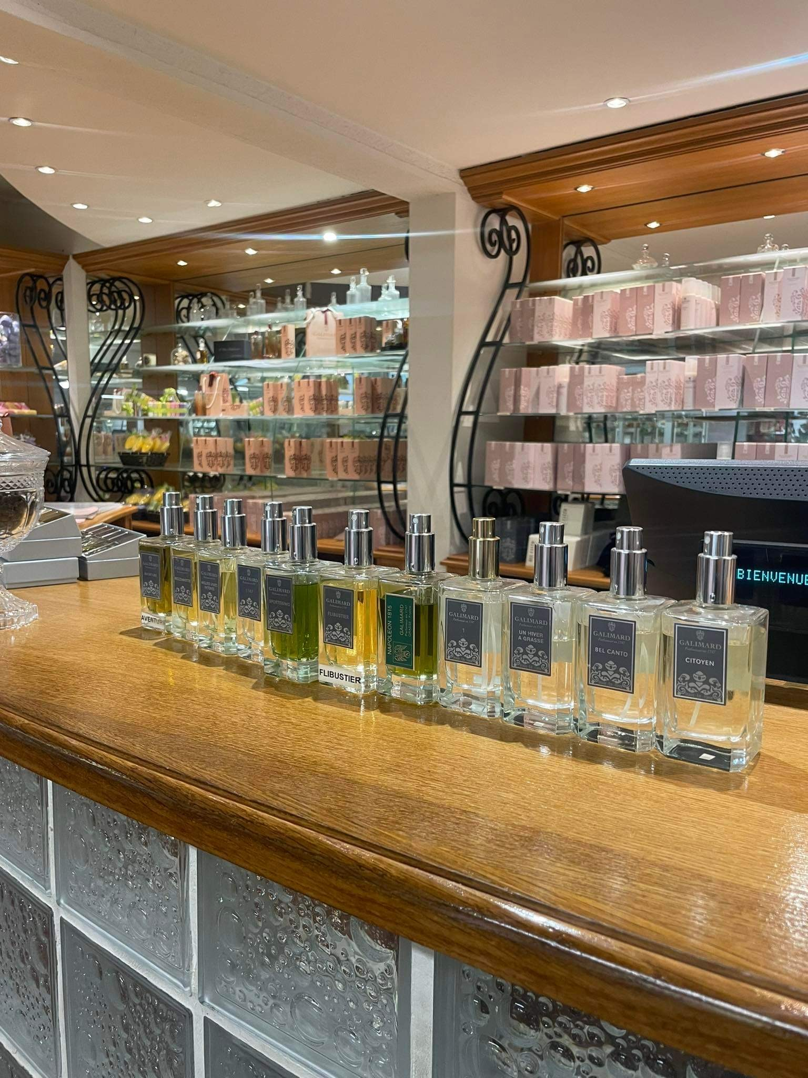
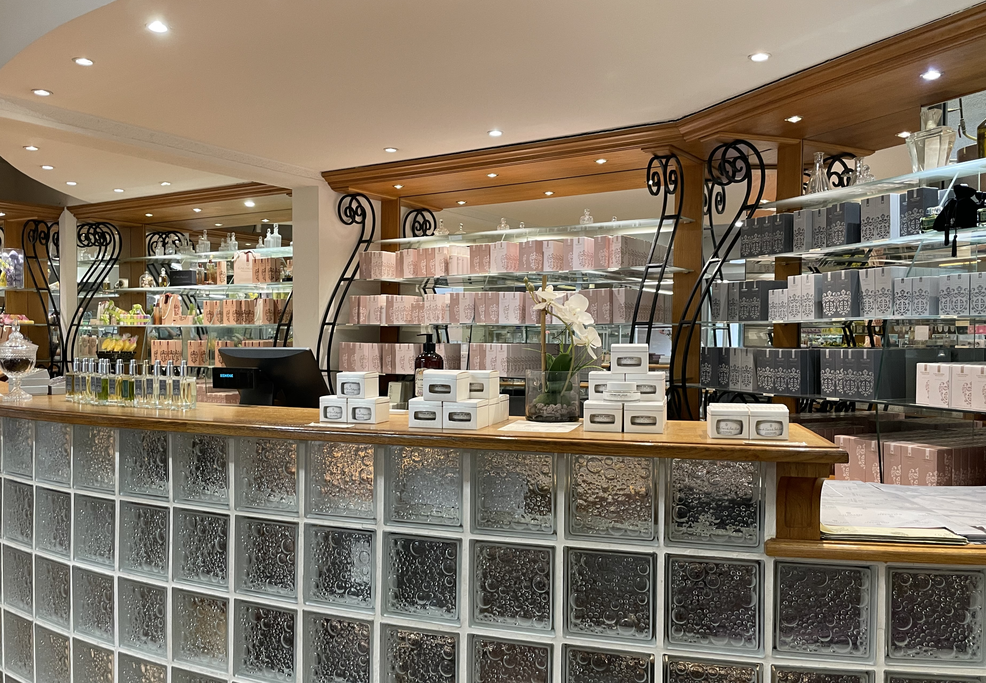
NOVÁ POBOČKA ENOA Parfume

Slide 4
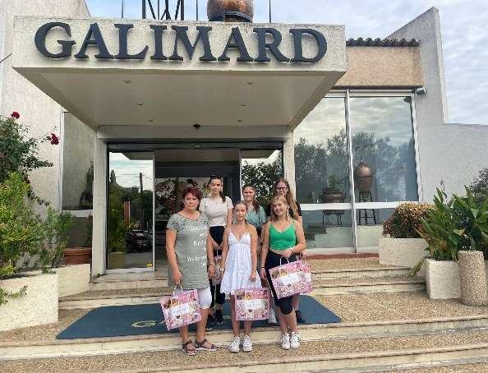
SPOLUPRÁCE S FIRMOU GALIMARD

Slide 5
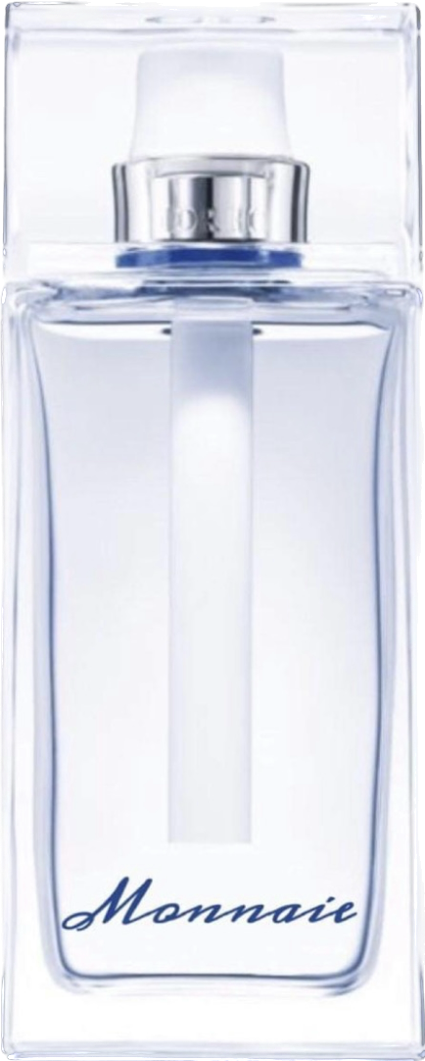
PÁNSKÉ PARFÉMY
DÁMSKÉ PARFÉMY

Slide 6
AKČNÍ NABÍDKA

Slide 7
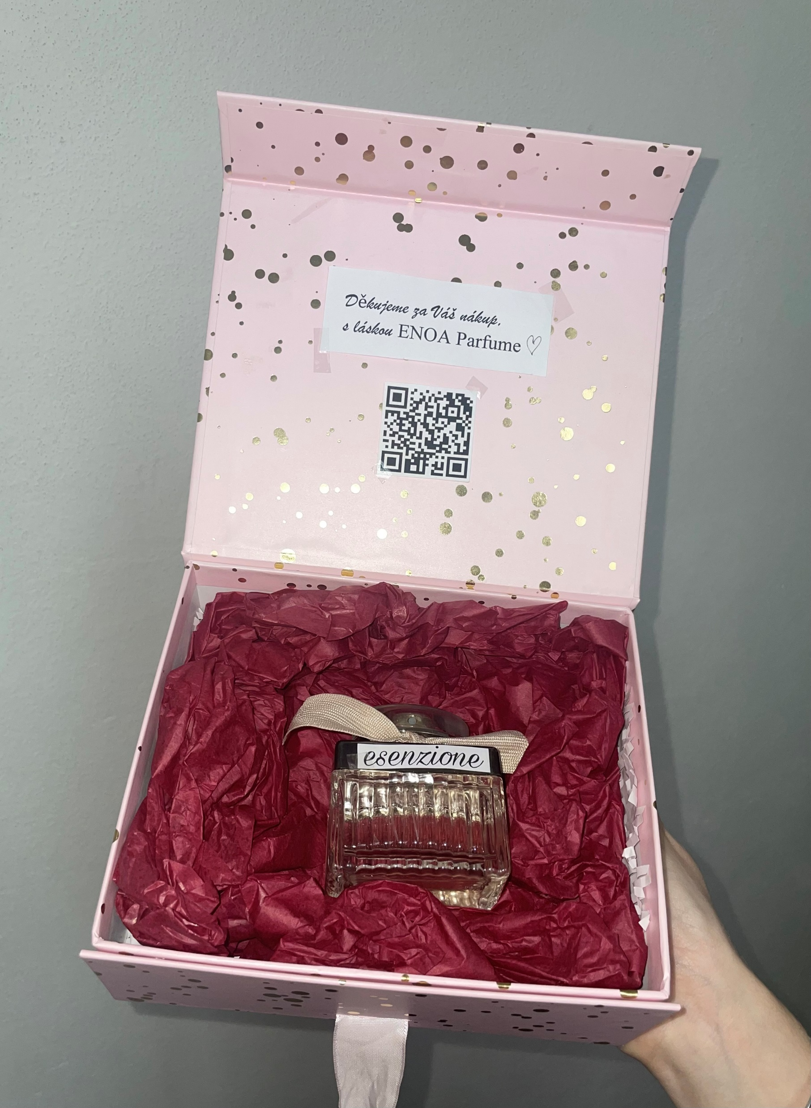
KOUZELNÉ BALENÍ ENOA

Slide 8
REKLAMNÍ
SPOT

Slide 9
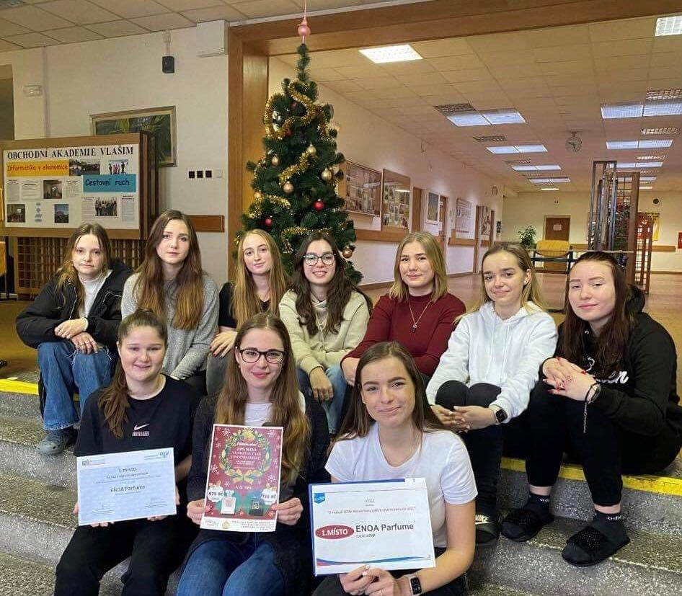
NÁŠ TÝM
Obchodní oddělení Tereza Horáčková, Leona Brožová
Ředitelka Tereza Karabellová
Asistentka Monika Kňazíková
IT oddělení Natálie Vlčková, Nikola Matějková
Účetní oddělení Vanda Šedivá, Lucie Čelišová
Marketingové oddělení Nicola Bandasová, Eliška Sochůrková, Jan Bobok

Slide 10
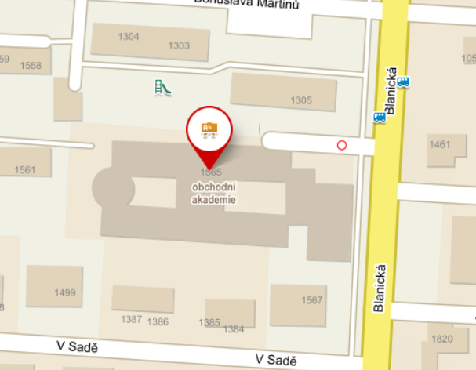
KDE NÁS NAJDETE?
V Sadě, 1565, 258 01 Vlašim
+420 775 965 077
enoa.parfume@gmail.com
enoa-parfume.webnode.cz
ENOA Parfume
@enoaparfume

Slide 11
„NEJLEPŠÍ VŮNĚ PRO KAŽDÉHO“

